Slide 1
2.3 Definição de cronograma de desenvolvimento de software
2.4 Ferramentas de gerenciamento de software

Slide 2
Gestão de tempo
EAP
  Diagrama de atividades de forma hierarquizada
Gráfico ou diagrama de Gantt (cronograma do projeto)
  Gráfico utilizado para demonstrar os avanços dos pacotes de trabalho
Diagrama PERT
  Program Evaluation and Review Technique

Slide 3
Gestão de tempo
PMBOK
  "São aqueles processos necessários para que o projeto seja entregue e/ou finalizado dentro do prazo estimado”
  Para que haja uma gestão eficiente dos tempos de execução dos pacotes de trabalho em projetos de software, são necessários comprometimento e disciplina da equipe de desenvolvedores.

Slide 4
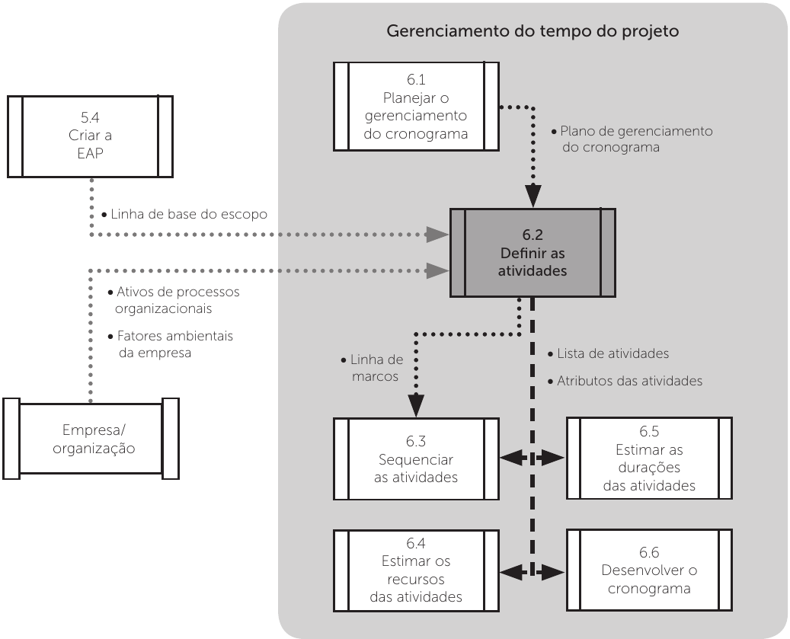

Slide 5
Cronograma (de desenvolvimento)
É um esforço utilizado durante o projeto que auxilia no planejamento da sequência das atividades, na determinação dos tempos de execução e na alocação de recursos
O cronograma das atividades deve ser elaborado desde o TAP (Termo de Abertura do Projeto) até a entrega do sistema
Os envolvidos conseguem ter uma visão melhor do projeto e administrar os tempos de entrega dos pacotes de trabalho

Slide 6
Passos
Validar o calendário da empresa, premissas e restrições com relação ao prazo
Listar as atividades do projeto
Definir a duração de cada atividade
Definir a sequência das atividades e encadeamento
Ajustar o cronograma e renegociar
Obter a aprovação

Slide 7
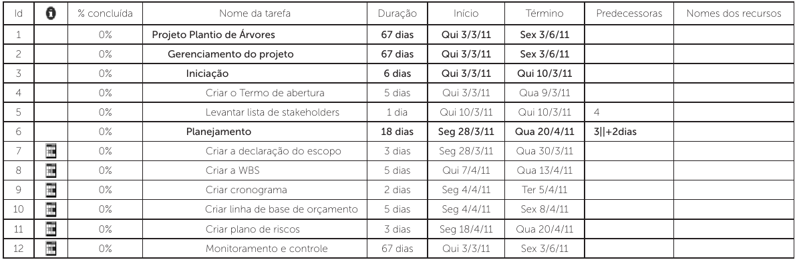

Slide 8
Qual o nível de detalhamento o gerente de projetos deve utilizar para as entregas?
Detalhar muito as entregas pode ser redundante ou desnecessário?
Ao se iniciar o planejamento para elaboração do cronograma de projetos, fazer o resgate do levantamento de requisitos, EAP e gráfico de Gantt, vai permitir que os desenvolvimentos sejam revistos e ajustados quando necessário

Slide 9
PERT (Program Evaluation and Review Technique)
Outra técnica que auxilia no gerenciamento dos tempos de execução dos projetos
O cálculo pode oferecer uma estimativa do tempo total do projeto
Permite que sejam feitos ajustes conforme solicitação ou necessidades do sponsor
Porém, esses ajustes não podem comprometer a qualidade, por isso, cabe ao gerente de projetos manter o equilíbrio adequado entre os ajustes no tempo do projeto e a qualidade

Slide 10
Cálculo PERT - estimativas
Otimista: quando se estima realizar as entregas antes do prazo estabelecido
Pessimista: quando os problemas potencialmente causadores de atrasos ocorram durante o projeto
Mais provável: uma estimativa com a “média” do tempo que se leva para desenvolver um projeto, baseando-se em situações anteriores

Slide 11
Duração = (1 * Opt + 4 * Est + 1 * Pes) / 6
  Opt = duração otimista
  Est = duração mais provável
  Pes = duração pessimista

Slide 12
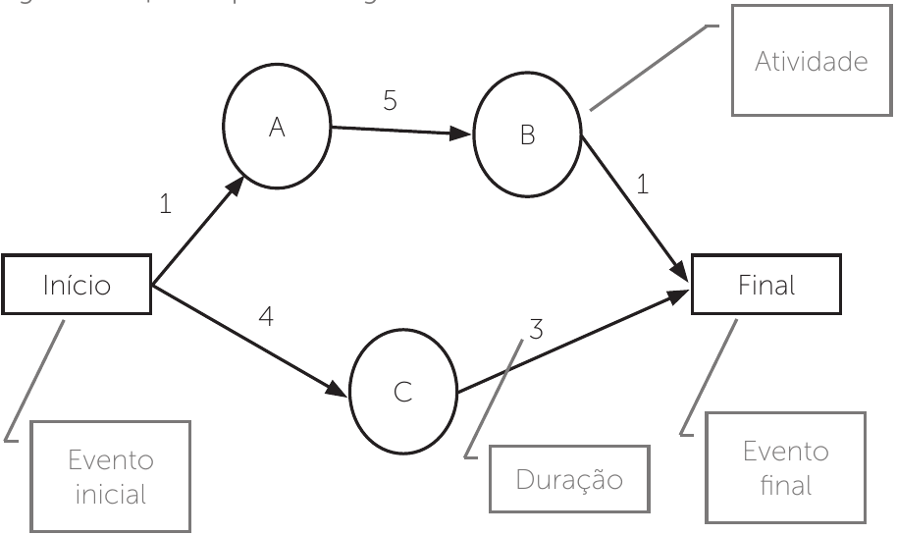
PERT - diagrama de redes

Slide 13
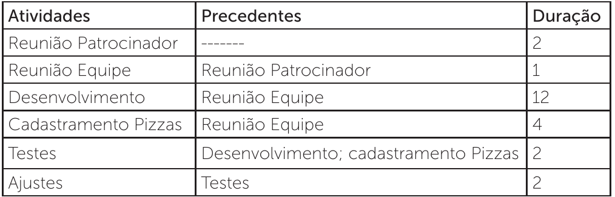
Exemplo

Slide 14
Para uma estimativa otimista, considere 13% do tempo a menos do que o estimado
Para uma estimativa pessimista, considere 30% do tempo a mais do que o tempo estimado
Com base nas informações, como poderia ser calculado o tempo para entrega, utilizando-se o cálculo PERT, em que:
  Est = 23 dias
  Otimista = 23 * 0,13 → Otimista = 20 dias
  Pessimista = 23 * 0,30 → Pessimista = 30 dias
Duração = (1 * Opt + 4 * Est + 1 * Pes) / 6 = ((1 * 20) + (4 * 23) + (1 * 30)) / 6 = (20 + 92 + 30) / 6 = 142 / 6 = 23,7 dias

Slide 15
Ferramentas de gerenciamento de software
Tipos de softwares de gerenciamento de projetos
  Pessoal
    Ferramentas utilizadas pelos gerentes de projetos, em que o software é instalado no laptop. Esse tipo de ferramenta não permite que mais de um desenvolvedor trabalhe no mesmo documento
  Colaborativo
    São ferramentas que permitem que grupos de trabalho façam o planejamento de forma conjunta. Essa arquitetura de planejamento permite que o desenvolvimento seja compartilhado
  Integrado
    Permite que vários desenvolvedores acessem a mesma interface de desenvolvimento, além de ter a característica colaborativa (Just in time), permite a interação entres as partes

Slide 16
Cada projeto tem uma infraestrutura física própria, recursos disponíveis, necessidades, entre diversas outras variáveis que compõe um projeto
A escolha apropriada pode impactar dificuldade para se documentar as etapas necessárias no desenvolvimento do software, sendo assim, ao invés do software ajudar na gestão, acaba consumindo tempo e recursos na sua utilização

Slide 17
MS Project
Cronograma de projetos
  Utilizado para organizar o tempo de execução das tarefas e os recursos alocados
Gráfico de Gantt
  Utilizado para demonstrar os tempos de execução dos pacotes de trabalho e a dependência entre eles
Gráficos para análise de projetos
  Utilizado como uma forma visual para demonstrar o parâmetro que se está sendo analisado

Slide 18
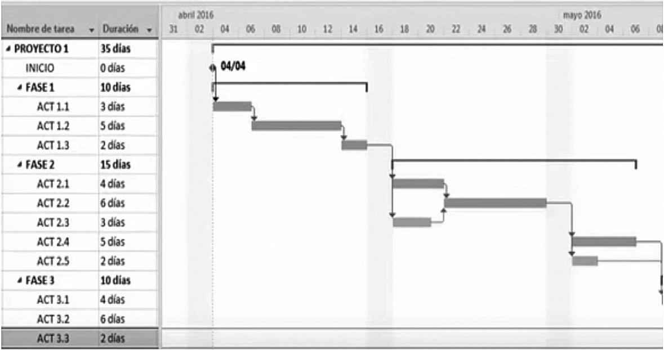

Slide 19
Softwares
Wrike - https://www.wrike.com/
WBSTool - https://youtu.be/oyzP7b-5z3o
GanttProject - https://sourceforge.net/projects/ganttproject/
ProjectLibre - https://www.projectlibre.com/
Project Open - http://www.project-open.com/
Online Gantt - https://www.onlinegantt.com/

Slide 20
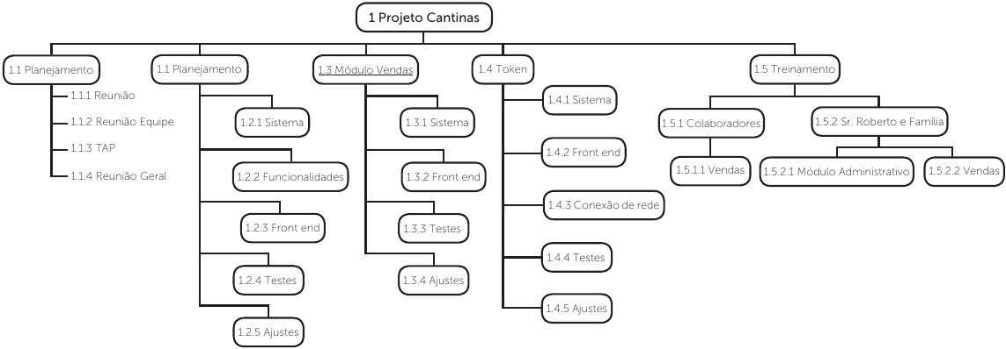

Slide 21
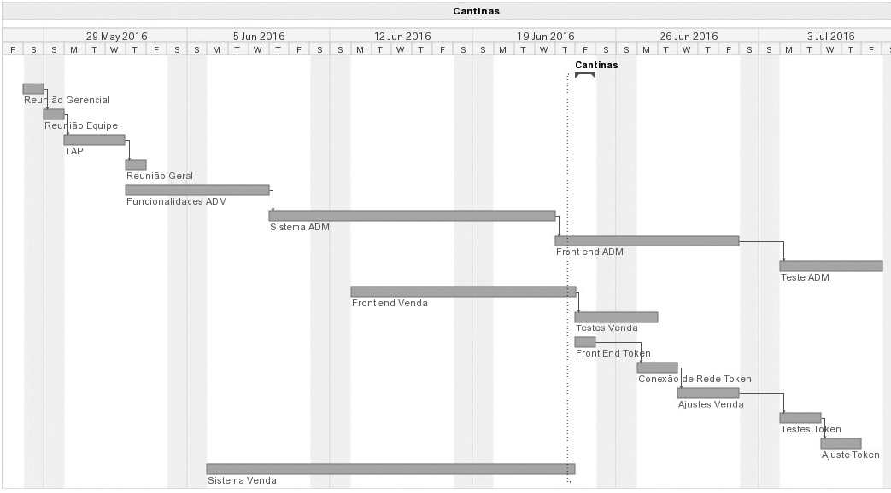

Slide 22
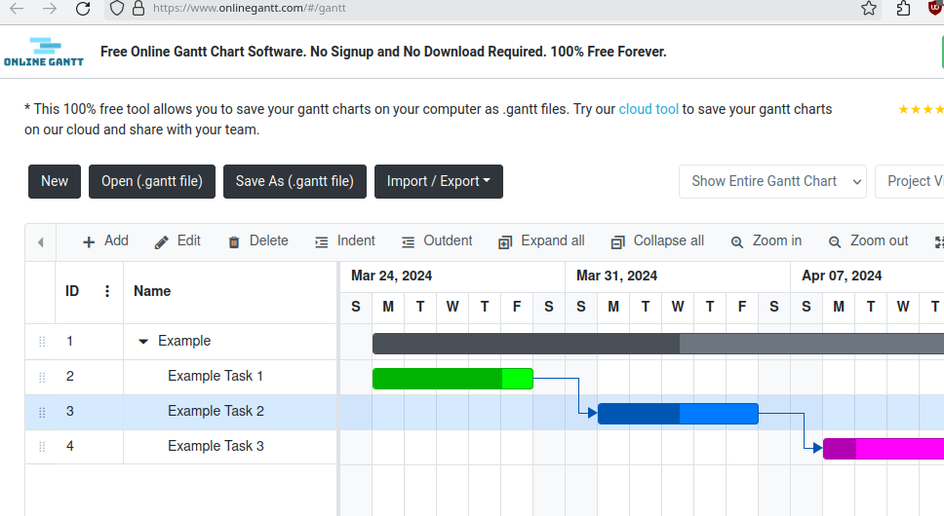
https://www.onlinegantt.com/#/gantt

